Slide 1
Φυσιολογία
Ανοικτά Ακαδημαϊκά Μαθήματα στο ΤΕΙ Αθήνας
Ενότητα 18: Μυϊκό Σύστημα
Mαρία Bενετίκου, MD, MSc, DipEndo, PhD,
Ιατρός ενδοκρινολόγος, καθηγήτρια παθοφυσιολογίας – νοσολογίας, διδάκτωρ πανεπιστήμιου Αθηνών και Λονδίνου
Τμήμα Ιατρικών Εργαστηρίων
Το περιεχόμενο του μαθήματος διατίθεται με άδεια Creative Commons εκτός και αν αναφέρεται διαφορετικά | Το έργο υλοποιείται στο πλαίσιο του Επιχειρησιακού Προγράμματος «Εκπαίδευση και Δια Βίου Μάθηση» και συγχρηματοδοτείται από την Ευρωπαϊκή Ένωση (Ευρωπαϊκό Κοινωνικό Ταμείο) και από εθνικούς πόρους.

Slide 2
Τύποι μυϊκών ινών
“Illu muscle tissues”, από Arcadian διαθέσιμο ως κοινό κτήμα

Slide 3
Διαχωρισμός των μυών
Οι μύες όπως οι νευρώνες μπορεί να διεγερθούν: 1) χημικά, 2) ηλεκτρικά, 3) μηχανικά και να δημιουργήσουν ένα δυναμικό που μεταδίδεται κατά μήκος της κυτταρικής μεμβράνης τους.
Αντίθετα με τους νευρώνες έχουν ένα συσπαστικό μηχανισμό που διεγείρεται από το δυναμικό ενέργειας.
Οι συσπαστικές πρωτεΐνες ακτίνη και μυοσίνη βρίσκονται άφθονες στους μύες. Αυτές ωστόσο βρίσκονται σε όλα τα κύτταρα. Η μυοσίνη είναι μοριακός κινητής (molecular motor) που μετατρέπει την ενέργεια της υδρόλυσης της ΑΤΡ σε κίνηση από ένα κυτταρικό στοιχείο στο άλλο.
Οι μύες γενικά χωρίζονται σε 3 τύπους: 1) σκελετικοί, 2) καρδιακοί, 3) λείοι, παρότι οι λείοι δεν είναι γενικά μια ομοιογενής κατηγορία.

Slide 4
Κατηγορίες μυών
Ο σκελετικός τύπος μυός φτιάχνει την μεγάλη μάζα της σωματικής μυϊκής κατηγορίας. Ο σκελετικός τύπος μυός έχει καλώς ανεπτυγμένες γραμμώσεις, δεν συσπάται χωρίς νευρική συμβολή, δεν έχει ανατομικές και λειτουργικές συνενώσεις μεταξύ των ιδιαιτέρων μυϊκών ινιδίων και βρίσκεται κάτω από τον έλεγχο της βούλησης.
Ο καρδιακός μυς έχει κι αυτός γραμμώσεις, αλλά λειτουργικά είναι συγκύτιο και συστέλλεται τη απουσία εξωτερικής νεύρωσης γιατί στο μυοκάρδιο υπάρχουν ηλεκτρικά κύτταρα (βηματοδότες / pacemakers) που πυροδοτούν αυθόρμητα.
Ο λείος μυς δεν έχει γραμμώσεις. Αυτός ο τύπος μυός βρίσκεται στα περισσότερα κοίλα σπλάχνα, είναι λειτουργικά συγκύτιο και περιέχει βηματοδότες που πυροδοτούν ακανόνιστα. Ο τύπος μυός που βρίσκεται στο μάτι δεν δρα αυτόνομα και μοιάζει με τον σκελετικό.

Slide 5
Σκελετικός μυς
Μορφολογία: Ο σκελετικός μυς φτιάχνεται από μυϊκές ίνες που είναι οι δομικοί λίθοι του μυϊκού συστήματος όπως οι νευρώνες για το νευρικό σύστημα. Οι περισσότεροι σκελετικοί μύες αρχίζουν και τελειώνουν σε τένοντες και οι μυϊκές ίνες διατίθενται παράλληλα με τα τενόντια άκρα ώστε οι δυνάμεις συστολής να επιπροστίθενται.
Κάθε μυϊκή ίνα είναι ένα μοναχικό κύτταρο, πολυπήρυνο, μακρύ, κυλινδρικό και περιβάλλεται από κυτταρική μεμβράνη το σαρκόλειμμα. Δεν υπάρχουν συγκυτιακές γέφυρες μεταξύ των κυττάρων. Οι μυϊκές ίνες είναι φτιαγμένες από μυοϊνίδια που διαιρούνται σε ιδιαίτερα νημάτια. Τα νημάτια είναι φτιαγμένα από πρωτεΐνες συσταλτικές.

Slide 6
Μυϊκό σύστημα
“1105 Anterior and Posterior Views of Muscles”, από CFCF διαθέσιμο με άδεια CC BY 3.0

Slide 7
Μακρο- και μικρο-ανατομία σκελετικού μυός
“Skeletal muscle diagram”, από Raul654 διαθέσιμο με άδεια CC BY-SA 3.0

Slide 8
Πρωτεΐνες σκελετικών μυών
Ο συσταλτικός μηχανισμός στο γραμμωτό μυ εξαρτάται από τις πρωτεΐνες ακτίνη (MW: 43.000), μυοσίνη (MW: 460.000), τροπομυοσίνη (MW: 70.000) και τροπονίνη (MW: 18.000-35.000).
H τροπονίνη έχει 3 υπομονάδες (τροπονίνη Ι, τροπονίνη Τ, τροπονίνη C). Οι 3 υπομονάδες έχουν MW (18.000-35.000).
Μία άλλη πρωτεΐνη, η α-ακτίνη (MW: 190.000) δεσμεύει την ακτίνη στις 2 ζώνες (γραμμές) και άλλες πρωτεΐνες παίζουν ρόλο στο να συνδέουν την διέγερση στην συστολή.

Slide 9
Δομή του σκελετικού μυός
“Skeletal muscle”, από Deglr6328 διαθέσιμο με άδεια CC BY-SA 3.0

Slide 10
Γραμμώσεις μυών
Οι χαρακτηριστικές γραμμώσεις των μυών οφείλονται στις πολωτικές ιδιότητες των διαφόρων μερών των μυϊκών ινιδίων. Τα μέρη των γραμμώσεων χαρακτηρίζονται με γράμματα. Η φωτεινή ζώνη Ι διαιρείται από την σκοτεινή γραμμή Ζ και η σκούρα Α ζώνη έχει στο κέντρο της την φωτεινή γραμμή Η. Στο μέσον της Η φαίνεται η σκούρα γραμμή Μ και η γραμμή αυτή μαζί με τις στενές φωτεινές γραμμές δίπλα λέγονται ψευδο Η ζώνη. Μεταξύ 2 Ζ ζωνών έχουμε το σαρκομέριο.
Η τοποθέτηση χονδρών και λεπτών νηματίων είναι απαραίτητοι για τις γραμμώσεις

Slide 11
Χονδρά και λεπτά νημάτια
Τα χονδρά νημάτια έχουν την διπλάσια διάμετρο των λεπτών νηματίων και είναι φτιαγμένα από μυοσίνη. Τα λεπτά νημάτια είναι φτιαγμένα από ακτίνη, τροπομυοσίνη και τροπονίνη.
Τα χονδρά νημάτια φτιάχνουν την Α ζώνη ενώ τα λεπτά νημάτια της λιγότερο πυκνές Ι ζώνες. Οι φωτεινότερες περιοχές στις Α ζώνες είναι περιοχές όπου όταν ο μυς είναι εν ηρεμία δεν έρχονται τα λεπτά πάνω στα παχιά νημάτια. Οι γραμμές Ζ τέμνουν τα ινίδια και συνδέουν τα λεπτά νημάτια. Εάν δούμε στο ηλεκτρονικό μία Α ζώνη σε εγκάρσια διατομή κάθε παχύ ινίδιο περιστοιχίζεται από 6 λεπτά σε κανονικό εξαγωνικό σχήμα.

Slide 12
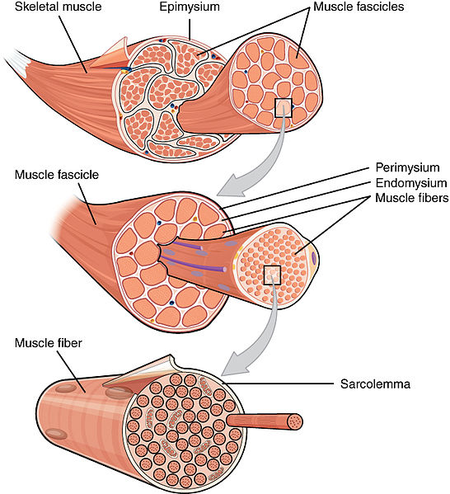
Δομή σκελετικού μυός 1/2
“1007 Muscle Fibes (large)”, από CFCF διαθέσιμο με άδεια CC BY 3.0

Slide 13
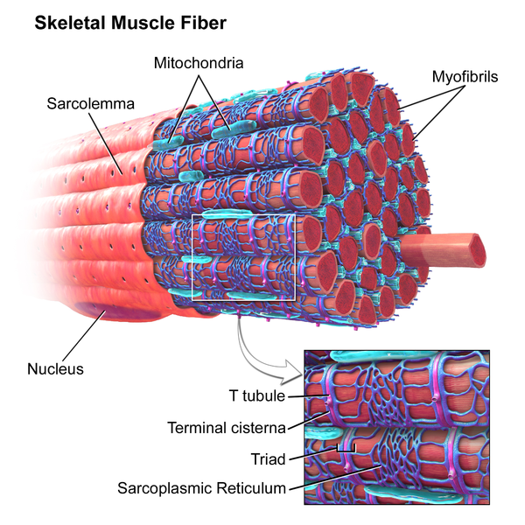
Δομή σκελετικού μυός 2/2
“Blausen 0801 SkeletalMuscle”, από BruceBlaus διαθέσιμο με άδεια CC BY 3.0

Slide 14
Μυοσίνη 1/2
Η μυοσίνη είναι μια πολύπλοκη πρωτεΐνη που δεσμεύει ακτίνη. Ο τύπος μυοσίνης στους μυς είναι η μυοσίνη ΙΙ με 2 στρογγυλές κεφαλές και μακριά ουρά. Η μυοσίνη ΙΙ βρίσκεται και σε άλλα κύτταρα μαζί με την μονοκέφαλη μυοσίνη Ι. Η μυοσίνη ΙΙ φτιάχνεται από 2 βαριές αλύσους και 4 ελαφρές αλύσους (2 που παίρνουν Ρ και 2 αλκαλικές ελαφρές αλύσους). Οι ελαφρές άλυσοι και τα Ν-τελικά των βαρέων αλύσων συνενώνονται και φτιάχνουν τις στρογγυλές κεφαλές. Αυτές οι κεφαλές περιέχουν μία θέση δεσμευτική της (Α) ακτίνης και μία (Β) καταλυτική θέση που υδρολύει την ΑΤΡ. Τα μόρια διατίθενται έτσι ώστε οι κεφαλές της μυοσίνης να δημιουργούν γέφυρες με τα μόρια της ακτίνης.

Slide 15
Μυοσίνη 2/2
Τα μόρια της μυοσίνης διατίθενται συμμετρικά σε κάθε μεριά από το κέντρο του σαρκομερίου κι αυτή η τοποθέτηση είναι που φτιάχνει τις ψευδο Η ζώνες.
Η Μ ζώνη οφείλεται σε μία κεντρική διόγκωση σε κάθε χοντρό νημάτιο. Σε αυτό το σημείο υπάρχουν λεπτότερες τοποθετήσεις που κρατούν τα χονδρά νημάτια σε τοποθέτηση - σειρά - (array). Σε αυτό το μέρος υπάρχουν λεπτότερες διασυνδέσεις που κρατούν τα παχιά νημάτια σε διάταξη. Υπάρχουν αρκετές εκατοντάδες σε διάταξη. Υπάρχουν αρκετές εκατοντάδες μόρια μυοσίνης σε κάθε παχύ νημάτιο.

Slide 16
Τροπομυοσίνη
Τα λεπτά νημάτια έχουν 2 αλύσους από σφαιρικές μονάδες που φτιάχνουν μια μακριά διπλή έλικα (ακτίνης μόρια).
Τα μόρια της τροπομυοσίνης είναι μακριά ινίδια που βρίσκονται στην αύλακα μεταξύ των 2 αλύσεων της ακτίνης. Κάθε λεπτό νημάτιο περιέχει 300-400 μόρια ακτίνης και 40-60 μόρια τροπομυοσίνης.

Slide 17
Τροπονίνη
Τα μόρια της τροπονίνης είναι μικρές στρογγυλές μονάδες που διευθετούνται κατά μήκος των μορίων της τροπομυοσίνης.
Η τροπονίνη Τ δεσμεύει το άλλο κομμάτι της τροπονίνης με την τροπομυοσίνη, η τροπονίνη Ι εμποδίζει την δράση μυοσίνης και ακτίνης και η τροπονίνη C περιέχει δεσμευτικές θέσεις για το Ca++ που αρχίζει την συστολή.

Slide 18
Απεικόνιση τροπονίνης και τροπομυοσίνης σε σχέση με μυοσίνη
“Myofilament”, από Mikael Häggström διαθέσιμο ως κοινό κτήμα

Slide 19
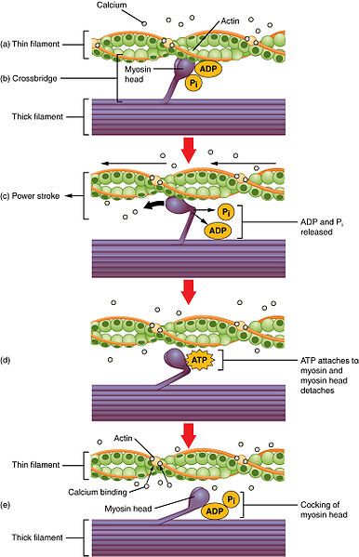
Δράση μυοσίνης ακτίνης
“1008 Skeletal Muscle Contraction”, από CFCF διαθέσιμο με άδεια CC BY 3.0

Slide 20
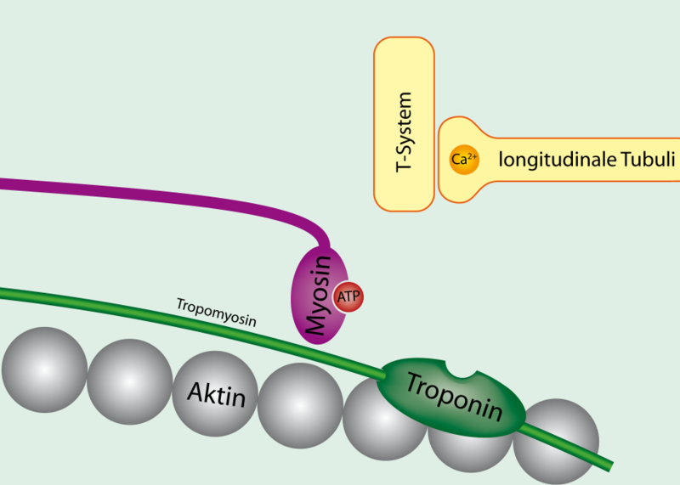
Δέσμευση της τροπομυοσίνης στην ακτίνη
“Tropomyosin bound to actin”, από File Upload Bot (Magnus Manske) διαθέσιμο με άδεια CC BY-SA 3.0

Slide 21
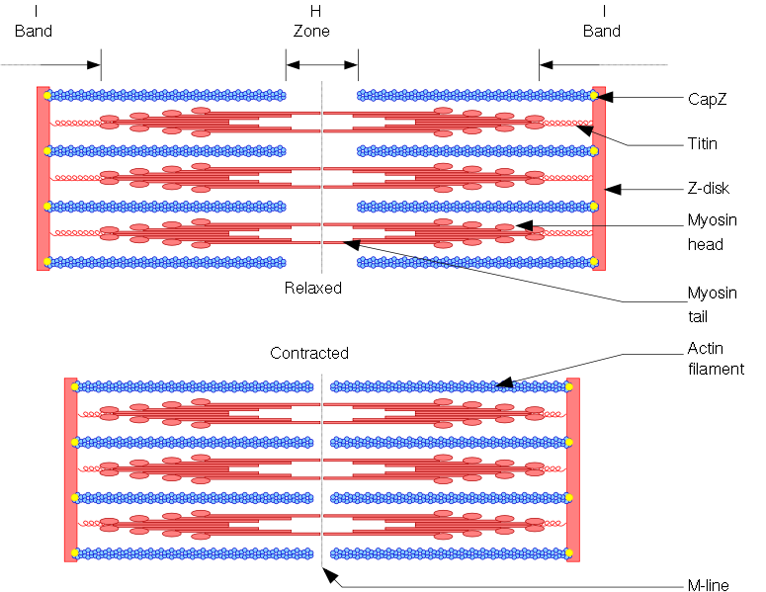
Σαρκομέριο-μικροανατομική δομή 1/2
“Sarcomere”, από Fangfufu διαθέσιμο με άδεια CC BY-SA 3.0

Slide 22
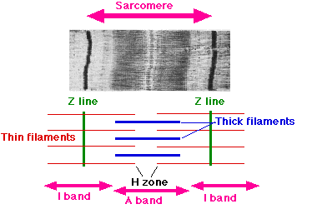
Σαρκομέριο-μικροανατομική δομή 2/2
Sarcomere από Uwe Gille

Slide 23
Ινίδια παχιά και λεπτά
“Actin Myosin”, από Tradimus διαθέσιμο ως κοινό κτήμα

Slide 24
Σαρκοπλασματικό δίκτυο
Το σαρκοπλασματικό δίκτυο σχηματίζει κάτι σαν κουρτίνα γύρω από τα ινίδια που περιβάλει και εμφανίζει διατεταμμένες περιοχές όπου έρχεται σε επαφή με σύστημα εγκάρσιων σωληνίσκων (Τ σωληνίσκοι) στις ενώσεις των ζωνών Α και Ι. Σε αυτή την περιοχή επαφής η τοποθέτηση του συστήματος Τ με την διάταση (δεξαμενή) του σαρκοπλασματικού δικτύου δημιουργεί την καλούμενη τριάδα.
Άρα το σαρκοπλασματικό δίκτυο και οι δεξαμενές του περιβάλλουν κάθε ινίδιο. Οι σωληνίσκοι Τ συναντούν το σύστημα στις ζώνες Α και Ι 2 φορές σε κάθε σαρκομέριο.

Slide 25
Απεικόνιση σαρκοπλασματικού δικτύου
“Sarcoplasmic reticulum T system”, από Chippolito διαθέσιμο με άδεια CC BY-SA 3.0

Slide 26
Μυϊκή ίνα
“Blausen 0801 SkeletalMuscle”, από BruceBlaus διαθέσιμο με άδεια CC BY 3.0

Slide 27
Δυναμικό μυών
Το δυναμικό των μυών είναι -90 mV.
Διαρκεί 2-4 msec.
Διαπερνά το ινίδιο με U = 5 m/sec.
Απόλυτος ανερέθιστος περίοδος 1-3 ms.

Slide 28
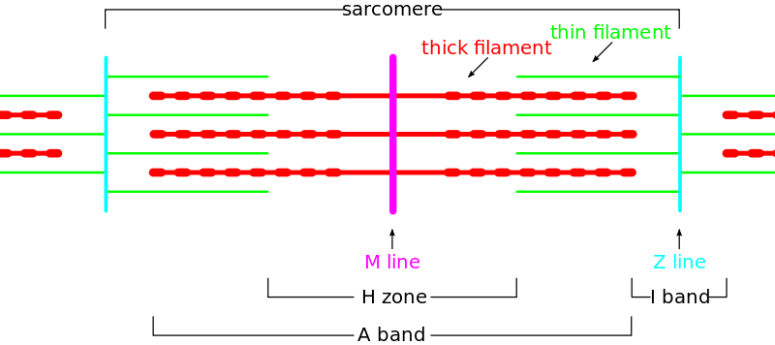
Σαρκομέριο 1/2
“Sarcomere diagram”, από SlothMcCarty διαθέσιμο με άδεια CC BY-SA 3.0

Slide 29
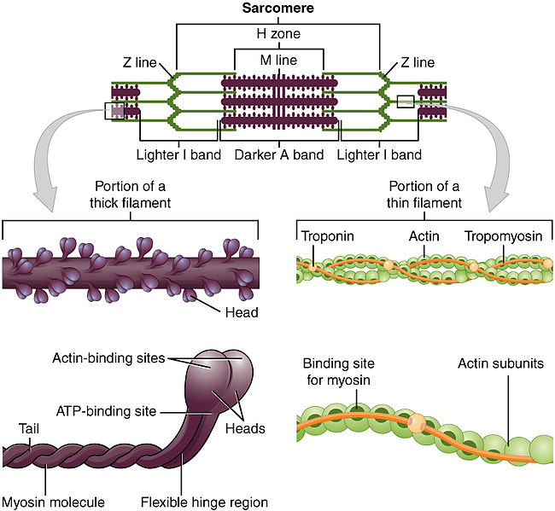
Σαρκομέριο 2/2
“1003 Thick and Thin Filaments”, από CFCF διαθέσιμο με άδεια CC BY 3.0

Slide 30
Ηλεκτρικά φαινόμενα στον σκελετικό μυ 1/2
Διασπορά ιόντων εκτός ινιδίου μοιάζει με του νεύρου
 | Ενδοκυττάριο | Εξωκυττάριο
Να | 12 nmol/l | 145 nmol/l
Κ | 155 | 4
Ηλεκτρικά φαινόμενα
Μοιάζουν στο νευρικό κύτταρο και μυϊκό ινίδιο. Το δυναμικό ηρεμίας των μυών είναι - 90 mV. Το δυναμικό διαρκεί 2-4 ms και διαπερνά το μυϊκό ινίδιο με U = 5 m/sec. Η απόλυτος ανερέθιστος περίοδος είναι 1-3 ms και τα μεταδυναμικά είναι σχετικά παρατεταμένα.

Slide 31
Ηλεκτρικά φαινόμενα στον σκελετικό μυ 2/2
Παρότι δεν υπάρχουν ουσιαστικές διαφορές μεταξύ ινιδίων ώστε να δώσουν «compound potential», οι διαφορές είναι μόνον ουσιαστικά στους ουδούς των ιδιαιτέρων νηματίων.
Επομένως το μέγεθος του δυναμικού μυός είναι ανάλογο της έντασης του διεγερτικού δυναμικού μεταξύ ουδού και μεγίστης έντασης ρεύματος.
Η διασπορά ιόντων εκτός μυός (ινιδίου) μοιάζει με του νεύρου.
 | Τιμές ιόντων
 | Ενδοκυττάριο υγρό | Εξωκυττάριο Υγρό | Δυναμικό ηρεμίας
Να+ | 12 | 145 | + 65 mV
Κ+ | 155 | 4 | - 95 mV

Slide 32
Συσπαστικές απαντήσεις μυών
Πρέπει να διακρίνουμε μεταξύ ηλεκτρικών και μηχανικών συμβαμάτων στον μυ.
Παρότι η μία δεν συμβαίνει χωρίς την άλλη, η φυσιολογική βάση είναι διαφορετική.
Η εκπόλωση των ινιδίων αρχίζει συνήθως στην τελική κινητική πλάκα, την εξειδικευμένη δομή στο τέλος του κινητικού νεύρου.
Το δυναμικό ενέργειας μεταδίδεται κατά μήκος της ίνας και αρχίζει την συσπαστική απάντηση.

Slide 33
Χαλάρωση μυός
Το Ca++ αντλείται πίσω στο σαρκοπλασματικό δίκτυο.
Απελευθερώνεται το Ca++ από τροπονίνη.
Σταματά η αλληλεπίδραση μεταξύ ακτίνης/μυοσίνης.

Slide 34
Τύποι μυϊκής συστολής
Ισομετρική: όταν συμβαίνει συστολή χωρίς να κοντύνει όλος ο μυς.
Ισοτονική: όταν συμβαίνει ενάντια σε ένα σταθερό φορτίο (ίδια βάση).

Slide 35
Άθροιση συστολών
Η ηλεκτρική απάντηση της μυϊκής ίνας σε επαναληπτική διέγερση είναι όπως του νεύρου. Η ίνα είναι ηλεκτρικά ανερέθιστη μόνο κατά την άνοδο και σε μέρος της πτώσης του δυναμικού. Σε αυτό το χρόνο, η συστολή που οφείλεται στο δυναμικό αυτό, μόλις έχει αρχίσει.
Εν τούτοις ο συσταλτικός μηχανισμός δεν έχει ανερέθιστη περίοδο και εάν συμβεί επαναληπτική διέγερση πριν την χάλαση, γίνεται επιπλέον ενεργοποίηση των συσταλτικών μηχανισμών και απάντηση που προστίθεται στην ήδη υπάρχουσα σύσπαση. Αυτό λέγεται άθροισμα των συστολών - Εδώ η τάση είναι μεγαλύτερη.

Slide 36
Τετανική συστολή-Treppe
Με επαναληπτική διέγερση, ενεργοποίηση του συσταλτικού μηχανισμού συμβαίνει διαρκώς πριν συμβεί χάλαση και έτσι γίνεται συνεχής συστολή. Μια τέτοια απάντηση λέγεται τέτανος (τετανική συστολή) και είναι πλήρης ή ατελής.
Treppe: Όταν μια σειρά από ερεθίσματα δίδονται στην ίνα σε συχνότητα ίσα πιο κάτω από την τετανική, υπάρχει αύξηση της πίεσης που αναπτύσσεται σε κάθε twich, μέχρι, μετά από αρκετές συσπάσεις, μια ομοιόμορφος τάση ανά σύσπαση επιτυγχάνεται. Το φαινόμενο καλείται φαινόμενο της κλίμακας ή Treppe.
Συμβαίνει τόσο στους γραμμωτούς όσο και τον καρδιακό μυ. Το «Treppe» οφείλεται σε αυξημένη ποσότητα Ca++ που υπάρχει για να ενωθεί στην τροπονίνη C.
Δεν πρέπει να συγχέεται με το άθροισμα συστολών ή τον τέτανο.

Slide 37
Σχέση μήκους μυϊκής ίνας, τάσης και ταχύτητας της σύσπασης
Τόσο η τάση που αναπτύσσει ένας μυς όταν διεγείρεται για να συσπαστεί ισομετρικά, (η ολική τάση) καθώς και η παθητική τάση που εξασκείται με τον μη διεγερμένο μυ, ποικίλλει με το μήκος της μυϊκής ίνας.

Slide 38
Μοριακή Βάση της Σύσπασης 1/6
Η σμίκρυνση (βράχυνση) της μυϊκής ίνας γίνεται με ένα γλίστρημα των λεπτών νηματίων πάνω στα παχέα. Το εύρος των Α ζωνών είναι σταθερό ενώ οι γραμμές 2 κινούνται πλησίον όταν ο μυς συσπάται και απομακρύνονται όταν εκτείνεται.
Καθώς ο μυς βραχύνεται, τα λεπτά ινίδια από κάθε μεριά του σαρκομέριου συμπλησιάζουν. Όταν είναι εμφανής η συστολή, αυτά τα ινίδια είναι πάνω το ένα στο άλλο.
Το γλίστρημα συμβαίνει όταν τα κεφάλια της μυοσίνης δεσμεύονται στενά με την ακτίνη σκύβουν πάνω στο υπόλοιπο μόριο της μυοσίνης και μετά χαλαρώνουν. Αυτό επαναλαμβάνεται πολλές φορές.

Slide 39
Μοριακή Βάση της Σύσπασης 2/6
Η δομή της μυοσίνης ΙΙ έχει διαπιστωθεί με κρυσταλλογραφία ακτίνων Χ. Κάθε κεφαλή έχει μια θέση για δέσιμο με ακτίνη και 3.5 nm πίσω υπάρχει μία θέση δέσμευσης της ΑΤΡ. Αυτή είναι μία ανοιχτή σχισμή και όταν μπαίνει η ΑΤΡ και υδρολύεται, το κενό μοιάζει να κλείνει. Αυτό αλλάζει την κεφαλή που ευθύνεται και προκαλεί ένα δυναμικό χτύπημα που κινεί την μυοσίνη στην ακτίνη. Κάθε χτύπημα κονταίνει το μυ 1%.
Κάθε παχύ νημάτιο έχει 500 κεφαλές μυοσίνης και καθένας από αυτούς τους κύκλους επί 5 φορές/sec λαμβάνει χώρα σε μία γρήγορη συστολή.
Η υδρόλυση του ΑΤΡ όταν η μυοσίνη και η ακτίνη είναι σε ένωση γίνεται από ΑΤΡάση.

Slide 40
Μοριακή Βάση της Σύσπασης 3/6
Η διαδικασία με την οποία εκπόλωση της μυϊκής ίνας αρχίζει σύσπαση καλείται «σύζευξη της διέγερσης - συστολής». Το δυναμικό ενέργειας μεταδίδεται σε όλα τα νημάτια της ίνας μέσω του συστήματος Τ. Οδηγεί στην απελευθέρωση Ca++ από τις δεξαμενές (τελικές) τους πλάγιους δηλ. σάκους του σαρκοπλασματικού δικτύου δίπλα στο σύστημα Τ.
Το Ca++ αρχίζει την συστολή με ένωσή του με τροπονίνη C. Στην ήρεμη ίνα, η τροπονίνη Ι είναι σφιχτά δεμένη και η τροπομυοσίνη σκεπάζει τις περιοχές όπου οι κεφαλές μυοσίνης δεσμεύουν την ακτίνη.

Slide 41
Μοριακή Βάση της Σύσπασης 4/6
Έτσι, το σύμπλεγμα τροπονίνης - τροπομυοσίνης αποτελεί μια «αναπαυμένη - πρωτεΐνη» που εμποδίζει την αλληλεπίδραση μεταξύ ακτίνης και μυοσίνης. Όταν το ελεύθερο Ca++ απελευθερώνεται με το δυναμικό ενέργειας δεσμεύεται στην τροπομυοσίνη C, χαλαρώνει το δέσιμο της τροπομυοσίνης Ι στην ακτίνη, κι έτσι η τροπομυοσίνη κινείται πλάγια. Η κίνηση αναδεικνύει τις δεσμευτικές θέσεις για τις κεφαλές της μυοσίνης. Το ΑΤΡ διασπάται και η σύσπαση αρχίζει.
Για κάθε μόριο τροπονίνης που δεσμεύει 1 Ca++, αποκαλύπτονται 7 δεσμευτικές θέσεις της μυοσίνης.

Slide 42
Μοριακή Βάση της Σύσπασης 5/6
Μετά την απελευθέρωση Ca++, το σαρκοπλασματικό δίκτυο αρχίζει να ανασυντάσσει το Ca++ που απελευθερώθηκε, με ενεργητική μεταφορά κατά μήκος των μακρών μερών του δικτύου.
Η αντλία που λαμβάνει μέρος είναι η Ca++ Mg ATP. To Ca++ διαχέεται στις τελικές δεξαμενές όπου εναποθηκεύεται μέχρι να επανεκχυθεί μέχρι το νέο δυναμικό ενέργειας.

Slide 43
Μοριακή Βάση της Σύσπασης 6/6
Όταν η συγκέντρωση του Ca++ εκτός του δικτύου ελαττωθεί αρκετά, η χημική αλληλεπίδραση μεταξύ της μυοσίνης και της ακτίνης σταματά και ο μυς χαλαρώνει.
Τόσο για την συστολή όσο και για την χαλάρωση η ΑΤΡ δίνει την ενέργεια.
Εάν η μεταφορά Ca++ στο δίκτυο εμποδιστεί, τότε δεν συμβαίνει χαλάρωση ακόμη κι αν δεν υπάρξουν νέα δυναμικά ενέργειας. Η παρατεταμένη αυτή συστολή λέγεται μόνιμος συστολή (σύσπαση).

Slide 44
Μοριακά συμβάντα στην συστολή
“Muskel-molekulartranslation”, από GravityGilly διαθέσιμο με άδεια CC BY-SA 2.5

Slide 45
Περίληψη της Συστολής 1/2
Έκκριση/πυροδότηση από τον κινητικό νευρώνα.
Απελευθέρωση της Ach στην τελική κινητική πλάκα.
Δέσιμο της Ach στους νικοτινικούς υποδοχείς (receptors).
Αύξηση της αγωγιμότητας Να+ / Κ+ στην μεμβράνη της τελικής πλάκας.
Γένεση του δυναμικού της τελικής πλάκας.
Γένεση του δυναμικού στις μυϊκές ίνες.
Προς τα έσω εκπόλωση κατά μήκος των Τ σωλήνων.

Slide 46
Περίληψη της Συστολής 2/2
Απελευθέρωση Ca++ από τις τελικές δεξαμενές του σαρκοπλασματικού δικτύου και διάχυση στα παχιά και λεπτά νημάτια.
Ένωση του Ca++ στην τροπονίνη C, αποκαλύπτοντας τις δεσμευτικές προς ακτίνη θέσεις της μυοσίνης.
Δημιουργία δεσμών μεταξύ της ακτίνης και μυοσίνης και γλίστρημα των λεπτών στα παχιά νημάτια, δημιουργώντας βράχυνση της ίνας.

Slide 47
Ενέργεια και πηγές ενέργειας της μυϊκής ίνας 1/5
Ο μυς είναι μία μηχανή που μετατρέπει χημική ενέργεια σε μηχανικό έργο. Η άμεση πηγή αυτής της ενέργειας είναι τα οργανικά φωσφορικά στοιχεία μέσα στην μυϊκή ίνα.
Τελική πηγή ενέργειας είναι ο ενδιάμεσος μεταβολισμός υδατανθράκων και λιπιδίων.
Η υδρόλυση του ΑΤΡ δίνει την ενέργεια για την συστολή.

Slide 48
Ενέργεια και πηγές ενέργειας της μυϊκής ίνας 2/5
Φωσφορυλοκρεατινίνη (φωσφοκρεατινίνη)
Το ΑΤΡ προέρχεται από το ADP με την προσθήκη μιας φωσφορικής μονάδας.
Μερική από την ενέργεια για αυτή την ενδοθερμική αντίδραση δίδεται από τη διάσπαση της γλυκόζης σε CO₂+H₂O αλλά υπάρχει στον μυ και ένα άλλο στοιχείο πλούσιο σε φωσφορικό που μπορεί να δώσει ενέργεια για σύντομες περιόδους. Αυτό το στοιχείο ονομάζεται φωσφορυλοκρεατινίνη που υδρολύεται σε κρεατινίνη και φωσφορικές ρίζες με απελευθέρωση Ε.
Κατά την ηρεμία, μερικά από τα ΑΤΡ μεταφέρουν τους φωσφόρους τους στην κρεατινίνη και έτσι δημιουργείται μία αποθήκη φωσφορυλοκρεατινίνης. Κατά την άσκηση, η φωσφορυλοκρεατινίνη υδρολύεται στην σύναψη μεταξύ των κεφαλών της μυοσίνης και της ακτίνης σχηματίζοντας ΑΤΡ από ADP και επιτρέποντας έτσι την συστολή να συνεχιστεί.

Slide 49
Ενέργεια και πηγές ενέργειας της μυϊκής ίνας 3/5
Κατά την ηρεμία ή σε ελαφρά εργασία, οι μυς χρησιμοποιούν λιπίδια με την μορφή: α) λιπαρών ελευθέρων οξέων σαν πηγή ενέργειας. Καθώς η δύναμη της άσκησης αυξάνει μόνα τους τα λιπίδια δεν μπορούν να δώσουν γρήγορα την ενέργεια, κι έτσι αρχίζει η χρησιμοποίηση β) των υδατανθράκων διότι αυτό γίνεται τώρα στον μυ η πιο σημαντική πηγή ενέργειας.

Slide 50
Ενέργεια και πηγές ενέργειας της μυϊκής ίνας 4/5
Έτσι κατά την διάρκεια της άσκησης, πολλή από την ενέργεια για την φωσφορυλοκρεατινίνη και την ανασύνθεση του ΑΤΡ, έρχεται από την διάσπαση γλυκόζης σε CO₂ + H₂O. Η γλυκόζη από το αίμα μπαίνει στα κύτταρα, όπου με μία σειρά διεργασιών γίνεται (ανάγεται) σε πυρουβικό οξύ. Μία άλλη πηγή γλυκόζης και επομένως πυρουβικού οξέος είναι το γλυκογόνο (το πολυμερές εκείνο των υδατανθράκων που βρίσκεται άφθονο στο ήπαρ και στους μυς.

Slide 51
Ενέργεια και πηγές ενέργειας της μυϊκής ίνας 5/5
Όταν υπάρχει άφθονο Ο₂, το πυρουβικό μπαίνει στον κύκλο (Krebs) του κιτρικού οξέος και μεταβολίζεται μέσω αυτού του κύκλου (που καλείται και μονοπάτι των αναπνευστικών ενζύμων) σε CO₂+H₂O. Αυτό καλείται αερόβια γλυκόλυση. Ο μεταβολισμός της γλυκόζης/γλυκογόνου σε CO₂+H₂O δίνει (ελευθερώνει) ικανή ενέργεια για να σχηματισθούν μεγάλες ποσότητες ΑΤΡ από ADP.
Εάν οι ποσότητες Ο₂ δεν είναι αρκετές, το πυρουβικό που σχηματίστηκε από την γλυκόζη δεν μπαίνει στον κύκλο του Krebs, αλλά ανάγεται σε γαλακτικό οξύ. Αυτό λέγεται αναερόβια γλυκόλυση και συνδυάζεται με την καθαρή παραγωγή πολύ μικρότερων ποσοτήτων φωσφορικών δεσμών πλούσιων σε ενέργεια, δεν χρειάζεται δε, την παρουσία Ο₂.

Slide 52
Ο μεταβολισμός χρέους Ο₂ 1/5
Κατά την άσκηση των μυών, τα αγγεία των μυών διευρύνονται και αυξάνεται η ροή αίματος ώστε να δίδεται αύξηση Ο2 στους μυς. Μέχρις ενός σημείου η αύξηση Ο2 είναι ανάλογη της ενέργειας που καταναλώνεται και όλες οι ανάγκες ενέργειας αντιμετωπίζονται με αερόβιες διαδικασίες.
Εν τούτοις όταν η άσκηση των μυών είναι πολύ μεγάλη, η αερόβια ανασύνθεση της ενέργειας δεν μπορεί να παρακολουθήσει την χρησιμοποίησή της. Κάτω από αυτές τις συνθήκες, η φωσφορυλο-κρεατινίνη ακόμη χρησιμοποιείται για την ανασύνθεση του ΑΤΡ.

Slide 53
Ο μεταβολισμός χρέους Ο₂ 2/5
Μερική ΑΤΡ σύνθεση επιτυγχάνεται με την χρησιμοποίηση ενέργειας από την αναερόβια διάσπαση της γλυκόζης σε γαλακτικό. Εν τούτοις, η χρησιμοποίηση του αναερόβιου μονοπατιού σταματά από μόνο του, διότι, παρά την γρήγορη διάχυση του γαλακτικού στο αίμα, αρκετό συσσωρεύεται στους μυς και τελικά υπερβαίνει την ικανότητα των buffers (ρυθμιστικών διαλυμάτων) των ιστών ώστε να ελαττώνεται τελικά το pΗ. Εν τούτοις για μικρό χρονικό διάστημα, η παρουσία ενός αναερόβιου μονοπατιού για τον καταβολισμό της γλυκόζης επιτρέπει την δραστηριότητα των μυών για περισσότερο χρόνο από όσο θα μπορούσε χωρίς αυτό.

Slide 54
Ο μεταβολισμός χρέους Ο₂ 3/5
Μετά όμως έξτρα Ο₂ καταναλώνεται για να απομακρύνει την περίσσεια γαλακτικού, να αντικαταστήσει τα αποθέματα ΑΤΡ/φωσφορυλοκρεατινίνης και να επαναφέρει τα μικρά Ο₂ ποσά που είχαν δοθεί από μυοσφαιρίνη. Το ποσό του έξτρα Ο₂ που καταναλώνεται είναι ανάλογο με το ποσό κατά το οποίο οι ανάγκες ενέργειας ξεπέρασαν το μονοπάτι τις αερόβιας σύνθεσης, δηλ. το ποσό σύμφωνα με το οποίο συνέβη ένα χρέος Ο₂.

Slide 55
Ο μεταβολισμός χρέους Ο₂ 4/5
Το χρέος Ο₂ μπορεί να είναι 6 φορές περισσότερο από την βασική κατανάλωση Ο₂. Μπορεί να συμβεί γρήγορα ή αργά.
Γρήγορη ή βίαια μυϊκή εργασία είναι δυνατό να συμβεί για σύντομο χρονικό διάστημα, αλλά λιγότερο βίαια εργασία μπορεί να συνεχιστεί επί μακρότερο χρονικό διάστημα.

Slide 56
Ο μεταβολισμός χρέους Ο₂ 5/5
Οι αθλητές μπορούν να αυξήσουν την κατανάλωση Ο2 στους μυς τους σε μεγαλύτερο βαθμό από τους μη αθλητές και μπορούν να χρησιμοποιούν τα ελεύθερα λιπαρά οξέα πιο αποτελεσματικά.

Slide 57
Στην άσκηση
Έτσι μπορούν να κάνουν μεγαλύτερη άσκηση χωρίς να εξαντλούν το γλυκογόνο τους καθώς και να μην αυξάνουν την παραγωγή γαλακτικού οξέος.
Έχουν επίσης μάθει να ενισχύουν την πρόσληψη υδατανθράκων πριν από αθλητικά γεγονότα, αυξάνοντας τα αποθέματα μυών σε γλυκογόνο που με την σειρά του αυξάνει σημαντικά την αντοχή τους.

Slide 58
Ακαμψία
Όταν οι μυϊκές ίνες δεν έχουν καθόλου ΑΤΡ ή φωσφορυλοκρεατινίνη, αναπτύσσουν ένα είδος εξαιρετικής σκληρότητας, την ακαμψία. Όταν συμβεί αυτό μετά θάνατον, καλείται νεκρική ακαμψία.
Κατά την ακαμψία όλες οι κεφαλές μυοσίνης είναι κολλημμένες στην ακτίνη αλλά «φιξαρισμένες» (ακίνητες) ανώμαλα, με αντίσταση.

Slide 59
Η κινητική μονάδα 1/2
Το μικρότερο δυνατό ποσό μυός που μπορεί να κινηθεί σε απάντηση της διέγερσης ενός κινητικού νευρώνα, δεν είναι μια μυϊκή ίνα, αλλά όλες οι ίνες που νευρούνται από τον νευρώνα. Ο μοναχικός αυτός κινητικός νευρώνας και οι μυϊκές ίνες που νευρώνει αποτελούν την κινητική μονάδα. Ο αριθμός των μυϊκών ινών σε μια κινητική μονάδα ποικίλει. Σε μύες που έχουν σχέση με φίνες, λεπτές και ακριβείς κινήσεις (π.χ. χέρι) υπάρχουν 3-6 μυϊκές ίνες ανά κινητική μονάδα. Σε μεγάλους μυς έχουν αναφερθεί 120-165 μυϊκές ίνες ανά μονάδα.

Slide 60
Η κινητική μονάδα 2/2
Κάθε σπονδυλικός κινητικός νευρών, νευρώνει ένα είδος μυϊκής ίνας, έτσι οι μυϊκές ίνες μιας κινητικής μονάδος είναι του αυτού είδους. Με βάση τις ίνες που νευρώνουν και με βάση την ταχύτητα συστολής τους, οι κινητικές μονάδες χωρίζονται σε: 1) αργές, 2) γρήγορες. Οι αργές κινητικές μονάδες νευρώνονται από αργούς κινητικούς νευρώνες ενώ οι γρήγορες κινητικές μονάδες από γρήγορους κινητικούς νευρώνες.

Slide 61
Απονεύρωση του μυός
Οδηγεί :
ατροφία (χαλαρά παράλυση),
ινιδώσεις (fasciculation).
Το 1+2 είναι αποτέλεσμα βλάβης του κάτω κινητικού νευρών της σπονδυλικής στήλης.
(* οι ινιδώσεις οφείλονται σε υπερευαισθησία στην Ach και δεν είναι ορατές).

Slide 62
Ηλεκτρομυογραφία – ηλεκτρομυογράφημα 1/2
Η διέγερση των κινητικών μονάδων μπορεί να μελετηθεί με την ηλεκτρομυογραφία, δηλ. την διαδικασία εκείνη της καταγραφής της ηλεκτρικής δραστηριότητας των μυών. Στους ανθρώπους, εν εγρηγόρσει χρησιμοποιούνται μικροί μεταλλικοί δίσκοι πάνω από τους μυς σαν ηλεκτρόδια ή μικρές υποδερματικές βελόνες σαν ηλεκτρόδιο. Αυτό που λαμβάνεται με αυτή την διαδικασία λέγεται ηλεκτρομυογράφημα (electromyogram/EMG). Με τις λεπτές υποδερματικές βελόνες μπορούμε να καταγράψουμε EMG, ιδιαιτέρων ινών.

Slide 63
Ηλεκτρομυογραφία – ηλεκτρομυογράφημα 2/2
Στην ηρεμία το EMG δείχνει μικρή αυθόρμητη μυϊκή δραστηριότητα. Με λίγη ηθελημένη δραστηριότητα, λίγες κινητικές μονάδες πυροδοτούν και καθώς η προσπάθεια αυξάνεται όλο και περισσότερες κινητικές μονάδες συμμετέχουν. Στο τέλος όλες οι ίνες πυροδοτούν ασύγχρονα αλλά όλες οι απαντήσεις καταλήγουν στην ομαλή σύσπαση του όλου μυός.

Slide 64
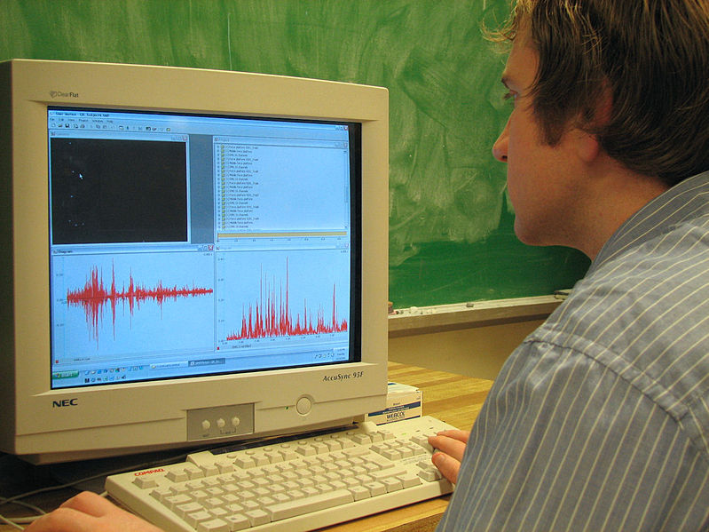
Ηλεκτρομυογράφημα 1/2
“EMG - SIMI”, από Dger διαθέσιμο με άδεια CC BY-SA 3.0

Slide 65
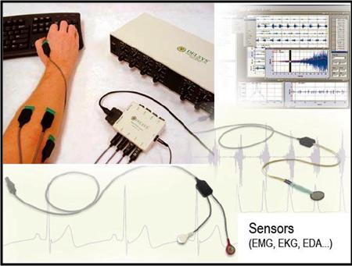
Ηλεκτρομυογράφημα 2/2
ustudy.in

Slide 66
Παθήσεις μυών -Δυστροφίες
Εκτός από τις παραλύσεις των μυών έχουμε:
Δυστροφίες
Μυϊκή Υποτονία
π.χ. Duchenne’s μυϊκή δυστροφία, συγγενής νόσος που μεταδίδεται με το χρωμόσωμα Χ. Χαρακτηρίζεται από προοδευτική αδυναμία (1:3.000 άρρενες) - θάνατος μέχρι 30. Έχει απομονωθεί το προβληματικό γονίδιο και το παθολογικό (συνήθως) του προϊόν η πρωτεΐνη δυστροφίνη που κανονικά συνδέει εσωτερικά τα μυϊκά κύτταρα σε άλλα κύτταρα, βοηθώντας συνέργεια κατά την συστολή. Όταν χαθεί η λειτουργία της προοδευτικά χάνεται η λειτουργία του μυός. Στην Duchenne μυϊκή δυστροφία, η δυστροφίνη λείπει τελείως. Το γονίδιο της δυστροφίνης είναι από τα μεγαλύτερα γνωστά γονίδια.

Slide 67
Παθήσεις μυών - υποτονίες
Στις μυϊκές υποτονίες, η χαλάρωση των μυών παρατείνεται μετά την ηθελημένη συστολή. Οι μυοτονίες οφείλονται σε ανώμαλα γονίδια στο χρωμόσωμα 7, 17, 19, που δημιουργούν ανωμαλίες στα κανάλια Na⁺/Cl⁻.

Slide 68
Νευρομυϊκή μεταβίβαση
Νευρομυϊκή Ένωση
Ανατομία: Καθώς ο άξονας του νευρικού κυττάρου πλησιάζει στο τέλος του, χάνει το περίβλημα της μυελίνης του και διαχωρίζεται σε ένα αριθμό τελικών κομβίων. Τα τελικά κομβία περιέχουν πολλά μικρά, διαυγή κοκκία με ακετυλοχολίνη, το μεταβιβαστή σε αυτές τις ενώσεις.
Οι απολήξεις του άξονα εισχωρούν σε κοιλώματα στην τελική κινητική πλάκα, όπως καλείται το πεπαχυσμένο μέρος της μυϊκής μεμβράνης στην νευρομυϊκή ένωση.
Κάτω από τις απολήξεις των νευρώνων, η μεμβράνη της τελικής κινητικής πλάκας σχηματίζει πτυχές.

Slide 69
Νευρομυϊκή ένωση
Το κενό μεταξύ νεύρου και πεπαχυσμένης μυϊκής μεμβράνης είναι παρόμοιο με την συναπτική σχισμή των συνάψεων. Το όλο σύστημα καλείται νευρομυϊκή ένωση.
Μόνο μια νευρική ίνα τελειώνει στην μυϊκή κινητική πλάκα.

Slide 70
Γεγονότα κατά την μεταβίβαση 1/4
Κατά την μετάδοση ερεθίσματος από το τέλος του κινητικού νεύρου στον μυ, συμβαίνουν γεγονότα παρόμοια με εκείνα των συνάψεων.
Το ερέθισμα φτάνει το τέλος του κινητικού νευρώνος και αυξάνει εκεί την διαβατότητα σε Ca++. To Ca++ εισέρχεται και αυξάνει την εξωκυττάρωση των κυστιδίων που περιέχουν Ach. Η Ach διαχέεται στους νικοτινικούς υποδοχείς των μυών που είναι συγκεντρωμένοι στις πτυχές της μεμβράνης της μυϊκής τελικής πλάκας.
Το δέσμευμα της Ach με τον μυϊκό νικοτινικό υποδοχέα αυξάνει την διαβατότητα σε Να+ / Κ+ και η είσοδος Να+ δημιουργεί ένα εκπολωτικό δυναμικό, το δυναμικό της τελικής κινητικής πλάκας.

Slide 71
Γεγονότα κατά την μεταβίβαση 2/4
Δυναμικό, το δυναμικό της τελικής κινητικής πλάκας.
Αυτό το δυναμικό, εκπολώνει την μεμβράνη της μυϊκής ίνας μέχρι πυροδοτήσεως. Δυναμικά δημιουργούνται από κάθε μεριά της κινητικής πλάκας και κινούμενα προς απομάκρυνση κι από τις 2 κατευθύνσεις κατά μήκος της μυϊκής ίνας, αρχίζουν την σύσπαση του μυός.
Κάθε τελική πλάκα έχει 15-40 εκατομμύρια νικοτινικούς υποδοχείς Ach. Κάθε νευρική ώση ελευθερώνει 60 Ach κυστίδια και κάθε κυστίδιο έχει ≅10.000 μόρια Ach. Αυτό το ποσό είναι αρκετό για να διεγείρει 10 φορές τον αριθμό των υποδοχέων ώστε να δώσουν ένα «φούλ» δυναμικό τελικής κινητικής πλάκας.
*Το δηλητήριο κουράριο ανταγωνίζεται την Ach για δέσμευση στο νικοτινικό υποδοχέα (βέλη των ιθαγενών!)

Slide 72
Γεγονότα κατά την μεταβίβαση 3/4
Μικρά ποσά «quanta» «πακέτα» Ach χύνονται τυχαία κατά την ηρεμία από την νευρική μεμβράνη και καθένα quantum δημιουργεί μία μικρή εκπολωτική αιχμή, την «μινιατούρα του δυναμικού της τελικής πλάκας».
Το μέγεθος των εκκρινομένων κατά την ηρεμία «quantum» ποικίλλει ανάλογα με την συγκέντρωση Ca++ και αντιστρόφως ανάλογα των ιόντων Mg++.

Slide 73
Γεγονότα κατά την μεταβίβαση 4/4
Όταν η νευρική ώση έλθει, η Ach που εκκρίνεται είναι πολύ μεγαλύτερη και καταλήγει στο φυσιολογικό δυναμικό της τελικής κινητικής πλάκας.

Slide 74
Δυναμικό μέσω ενώσεων κενού
“Single unit smooth muscle1”, από Boumphreyfr διαθέσιμο με άδεια CC BY-SA 3.0

Slide 75
Μυασθένεια (Myasthenia Gravis)
Σοβαρή και μπορεί και θανατηφόρος ασθένεια της τελικής κινητικής πλάκας.
Κατά αυτήν, είναι τώρα γνωστό ότι κυκλοφορούν αντισώματα κατά των νικοτινικών υποδοχέων της Ach στην τελική κινητική πλάκα.
Αυτά, είτε καταστρέφουν, είτε δεσμεύουν τους υποδοχείς κι η μυϊκή μεμβράνη τους παίρνει με ενδοκυττάρωση.
Γιατί δημιουργούνται τα αντισώματα είναι άγνωστο.

Slide 76
Τύποι μυών (Ι και ΙΙ)
 | ΤΥΠΟΣ Ι Αργοί ή Ερυθροί Οξειδωτικοί | ΤΥΠΟΣ ΙΙ Γρήγοροι ή Λευκοί Γλυκολυτικοί
Ισοένζυμα μυοσίνης | Αργά | Γρήγορα
Άντληση Ca++ από σαρκοπλασματικό δίκτυο | Μέτρια | Μεγάλη
Διάμετρος | Μέτρια | Μεγάλη
Ικανότητα γλυκόλυσης | Μέτρια | Μεγάλη
Οξειδωτική ικανότητα | Μεγάλη | Μικρή

Slide 77
Ο μυϊκός τόνος και το τενόντιο αντανακλαστικό 1/2
Κάθε φυσιολογικός εν ζωή μυς, ακόμη κι αν είναι τελείως σε χαλάρωση (ηρεμία), έχει ακόμη ένα μικρό ποσό τάσης.
Μυϊκός τόνος: Είναι «το μικρό ποσό τάσης» που γίνεται αισθητό όταν ψηλαφάτε ένα τελείως χαλαρό μυ. Αυτός ο μυς δεν θα είναι τελείως χαλαρός όπως ενός νεκρού ατόμου.

Slide 78
Ο μυϊκός τόνος και το τενόντιο αντανακλαστικό 2/2
Μυϊκός τόνος είναι επίσης «η ελάχιστη αντίσταση» που αισθανόμαστε όταν ο μυς κινείται παθητικά.
Οι μύες του σώματος χάνουν τον τόνο τους όταν το άτομο είναι αναισθητοποιημένο. Τότε γίνονται τελείως χαλαροί.

Slide 79
Πώς παράγεται ο Μυϊκός Τόνος 1/2
Ο μυϊκός τόνος διατηρείται με αντανακλαστική ενέργεια του νευρικού συστήματος. Εξαρτάται από το αντανακλαστικό τόξο τάσης (reflex stretch arc).
Όταν ένας μυς διατείνεται, οι μυϊκοί άτρακτοι (που είναι υποδοχείς που επικάθονται παράλληλα με τις μυϊκές ίνες) διεγείρονται. Στέλνουν ώσεις «θέσης» που φτάνουν μέσω αισθητικών νευρώνων στα οπίσθια κέρατα (οπίσθια ρίζα) της ΣΣ, μετά δε φτάνουν στα πρόσθια κέρατα (κύτταρα) και δημιουργούν σύναψη μαζί τους. Κινητικές εντολές αρχίζουν από τα πρόσθια κέρατα και μέσω (προσθίων ριζών) φτάνουν στο μυ και δημιουργούν το μυϊκό τόνο.
Έτσι: 1) ένας μυς χάνει τον τόνο του, εάν οι πρόσθιες ρίζες κοπούν ή 2) επίσης εάν οι οπίσθιες ρίζες κοπούν.

Slide 80
Πώς παράγεται ο Μυϊκός Τόνος 2/2
Άρα το αντανακλαστικό τόξο που είναι υπεύθυνο για τον μυϊκό τόνο αποτελείται από:
Μυϊκή άτρακτο (μυς) και τενόντια άτρακτο (τένων).
Αισθητικό νευρώνα από τον μυ και τένοντα στην ΣΣ μέσω οπισθίας ρίζας.
Κινητικό νευρώνα από ΣΣ στον μυ μέσω πρόσθιας ρίζας στο αντανακλαστικό. Ο αισθητικός και ο κινητικός νευρώνας συνάπτονται μεταξύ τους χωρίς ενδιάμεσο νευρώνα μεταξύ τους.
Εάν χτυπήσουμε την τενόντια άτρακτο με ένα νευρολογικό σφυράκι, η ανιχνευόμενη σύσπαση (και άρα κίνηση του ανάλογου μυός) δημιουργεί το τενόντιο αντανακλαστικό π.χ. πλήξη του αχίλλειου τένοντα δημιουργεί έκταση του ποδός (αχίλλειο αντανακλαστικό).

Slide 81
Παράλυση των μυών 1/3
Παράλυση είναι η ανικανότητα των μυών να χρησιμοποιηθούν σωστά.
Στον κινητικό φλοιό του εγκεφάλου (κινητική περιοχή 4 ή πρόσθια κεντρική έλικα) αναπαριστώνται «κινήσεις και όχι μύες». Βλάβες των πυραμιδικών δεματίων οδηγούν σε παράλυση «κινήσεων» παρότι οι μύες αυτοί καθαυτοί δεν είναι παράλυτοι και αντανακλαστικά μπορούν να συσπασθούν.

Slide 82
Παράλυση των μυών 2/3
Αυτή είναι η βασική διαφορά μεταξύ των βλαβών του πυραμιδικού δεματίου (που ονομάζεται βλάβη του άνω κινητικού νευρώνα) και βλαβών των προσθίων κεράτων του Ν.Μ. ή των αξόνων των νευρώνων που αρχίζουν στα πρόσθια κέρατα (που καλούνται βλάβες του κατώτερου κινητικού νευρώνα). Σε βλάβες του κατώτερου κινητικού νευρώνα οι μύες αυτοί καθαυτοί είναι σε παράλυση και δεν μπορούν να συσπασθούν. (Αυτό συμβαίνει διότι ο σκελετικός μυς είναι ολοκληρωτικά εξαρτημένος στο κινητικό του νεύρο και δεν θα συσπασθεί ούτε ηθελημένα ούτε αντανακλαστικά εάν το κινητικό νεύρο κοπεί).

Slide 83
Παράλυση των μυών 3/3
Παράλυση μπορεί να οφείλεται σε 2 κύριες αιτίες:
Η παράλυση μπορεί να οφείλεται στο ότι κινητικά ερεθίσματα δεν φτάνουν στο μυ (καταστροφή προσθίων κεράτων). Ο μυς τώρα δεν έχει ούτε τόνο ούτε αντανακλαστικό. Ο μυς γίνεται χαλαρός και δεν κινείται ηθελημένα και μέσα σε μερικές εβδομάδες, ατροφεί. Αυτό καλείται χαλαρά παράλυση ή βλάβη του κατώτερου κινητικού νευρώνα.
Η παράλυση οφείλεται στο ότι ο μυς έχει πάρα πολύ τόνο και έτσι γίνεται σκληρός και άκαμπτος, έτσι ώστε να μην μπορεί να κινηθεί εύκολα. Αυτό καλείται σπαστική παράλυση ή βλάβη του ανώτερου κινητικού νευρώνα.

Slide 84
Χαλαρά παράλυση των μυών
Χαλαρά παράλυση ή βλάβη του κατωτέρου κινητικού νευρώνα.
Λόγω της απόλυτης εξάρτησης του μυός στο κινητικό του νεύρο καταστροφή των προσθίων κεράτων ή ριζών, σταματά την ηθελημένη και αντανακλαστική απάντηση του μυός.
Δεν υπάρχει στο μυ ούτε τόνος ούτε αντανακλαστικά.
Ο μυς γίνεται χαλαρός.
Μέσα σε λίγες εβδομάδες ατροφεί.
Οι μύες που ατροφούν, δείχνουν ινιδώσεις (λεπτές συσπάσεις απομονωμένων ινών στην κορυφή των μυών).

Slide 85
Σπαστική παράλυση των μυών
Σπαστική παράλυση ή βλάβη του ανώτερου κινητικού νευρώνα.
Μια βλάβη που καταστρέφει τα κατερχόμενα δεμάτια εμποδίζει τα ηθελημένα κινητικά ερεθίσματα να φθάσουν τα πρόσθια κέρατα και οδηγεί σε παράλυση των μυών που νευρώνονται από αυτά.
Εάν η βλάβη είναι ξαφνική, τότε τα τενόντια αντανακλαστικά ελαττώνονται, αλλά μετά λίγες μέρες ή εβδομάδες, αυτά τα αντανακλαστικά επανέρχονται πιο δραστήρια από πριν. Επίσης ο τόνος αυξάνεται. Ο αυξημένος τόνος είναι πιο εμφανής στους καμπτήρες των χεριών και τους εκτείνοντες μυς των ποδιών. Έχει επίσης αυξηθεί η αντίσταση του μυός στις παθητικές κινήσεις, αλλά αυτή η αντίσταση είναι πιο έκδηλη στην αρχή της κίνησης. Στην βλάβη αυτή τα αντανακλαστικά αυξάνονται και οι μύες λέγονται σπαστικοί.

Slide 86
Καρδιακός μυς
Οι γραμμώσεις είναι παρεμφερείς με τον σκελετικό μυ και υπάρχουν γραμμές Ζ. Οι μυϊκές ίνες διακλαδίζονται και ενώνονται αλλά κάθε μία περιβάλλεται από μία κυτταρική μεμβράνη. Όπου τελειώνει η μία και αρχίζει η άλλη, οι κυτταρικές μεμβράνες διατίθενται παράλληλα με πολλές πτυχές. Αυτό συμβαίνει στις Ζ γραμμές .
Είναι μια έντονη ένωση ινών (gap junctions) που προσφέρει στις ίνες διακυτταρική συνάφεια ώστε το τράβηγμα σε μία συσπαστική μονάδα να μεταδίδεται στην επομένη.
Οι ενώσεις (gap junctions) είναι στην ουσία γέφυρες χαμηλής αντίστασης ώστε η διέγερση να μεταδίδεται από την μία ίνα στην άλλη.
Αυτές βοηθούν τις ίνες του καρδιακού μυός να λειτουργούν σαν συγκύτιο.
Στον καρδιακό μυ το σύστημα των σωληνίσκων Τ είναι στις γραμμές Ζ και όχι στην Α-Ι ένωση όπως στους σκελετικούς.

Slide 87
Ηλεκτρικές ιδιότητες του καρδιακού μυός 1/2
Δυναμικό ηρεμίας και Δυναμικό ενέργειας
Στο καρδιακό μυ το δυναμικό ηρεμίας είναι ≅ - 90 mV. Η διέγερση οδηγεί σε δυναμικό ενέργειας που οδηγεί στην σύσπαση. Η εκπόλωση γίνεται γρήγορα, αλλά υπάρχει ένα πλατώ (plateau) πριν η μεμβράνη επανέλθει εν ηρεμία.
Η εκπόλωση διαρκεί 2 ms, το πλατώ 200 ms ή και περισσότερο.
Έτσι η επαναπόλωση δεν τελειοποιείται πριν γίνει η μισή συστολή.

Slide 88
Ηλεκτρικές ιδιότητες του καρδιακού μυός 2/2
Η γρήγορη εκπόλωση όπως και στα νευρικά κύτταρα και τα σκελετικά 4 μυϊκά οφείλεται στο άνοιγμα καναλιών Να+ και είσοδο Να+. Η γρήγορη επαναπόλωση οφείλεται στο κλείσιμο καναλιών Να+ και είσοδο Cl-.
To πλατώ οφείλεται σε πιο αργό αλλά παρατεταμένο άνοιγμα των καναλιών Ca++. H δεύτερη (τελική/γρήγορη) επαναπόλωση οφείλεται στο κλείσιμο των καναλιών Ca++ και στην δίοδο Κ+ μέσω καναλιών Κ+.
Έτσι επανέρχεται το δυναμικό ενέργειας στην βασική γραμμή. Υπάρχουν 8 είδη καναλιών Κ+ στην καρδιά.
Στην καρδιά ο χρόνος επαναπόλωσης ελαττώνεται όσο αυξάνεται η καρδιακή συχνότητα. Το δυναμικό ενέργειας διαρκεί 0.25΄΄ όταν ο ρυθμός 75/min, αλλά 0.15΄΄ όταν ο ρυθμός είναι 200/min.

Slide 89
Δυναμικό ηρεμίας και δυναμικό ενέργειας 1/2
Στον καρδιακό μυ το δυναμικό ηρεμίας είναι ≈ -90mV. Η διέγερση οδηγεί σε δυναμικό ενέργειας που οδηγεί στη σύσπαση.
Η εκπόλωση γίνεται γρήγορα, αλλά υπάρχει ένα πλατώ (plateau) πριν η μεμβράνη επανέλθει εν ηρεμία. Η εκπόλωση ( 0 ) διαρκεί 200 ms ή και περισσότερο. Έτσι η επαναπόλωση δεν τελειοποιείται πριν γίνει η μισή συστολή.
Η γρήγορη εκπόλωση ( 0 ) όπως και στο νευρικά κύτταρα και τα σκελετικά – μυϊκά οφείλεται στο άνοιγμα καναλιών Na+ και είσοδο Na+.
Η γρήγορη εκπόλωση (αρχική) (1) οφείλεται στο κλείσιμο καναλιών Na+ και είσοδο Cl- .

Slide 90
Δυναμικό ηρεμίας και δυναμικό ενέργειας 2/2
Το πλατώ (2) οφείλεται σε πιο αργό αλλά παρατεταμένο άνοιγμα των καναλιών Ca++ . Η δεύτερη (πηγή / γρήγορη) επαναπόλωση (3) οφείλεται στο κλείσιμο των καναλιών Ca ++ και στην δίοδο Κ+ μέσω καναλιών Κ+. Έτσι επανέρχεται το δυναμικό ενεργείας στην βασική γραμμή. Υπάρχουν 8 είδη καναλιών Κ+ στην καρδιά.
Στην καρδιά ο χρόνος επαναπόλωσης όσο η καρδιακή συχνότητα. Το δυναμικό ενέργειας διαρκεί 0.25 ‘’ όταν ο ρυθμός είναι 75/min αλλά, 0.15’’ όταν ο ρυθμός είναι 200/ min.

Slide 91
Μηχανική απάντηση καρδιακού μυός 1/2
Η σύσπαση του καρδιακού μυός αρχίζει αμέσως μετά την αρχή εκπόλωσης και διαρκεί περίπου όσο και το δυναμικό ενέργειας. Το Ca++ στην διέγερση - συστολή παίζει παρεμφερή ρόλο όπως στον σκελετικό μυ.
Από 0-2 και περίπου μέχρι το 1/3 3 (μέχρι δηλαδή η μεμβράνη να φτάσει στο - 50 mV κατά την επαναπόλωση) ο καρδιακός μυς δεν μπορεί να επαναδιεγερθεί (απόλυτος ανερέθιστος περίοδος). Παραμένει όμως σχετικά ανερέθιστος μέχρι 4.

Slide 92
Μηχανική απάντηση καρδιακού μυός 2/2
Έτσι τετανική συστολή δεν φαίνεται στον καρδιακό μυ όπως φαίνεται στον σκελετικό, θα ήταν άλλωστε θανατηφόρος. Το ότι δεν δείχνει τετανική συστολή είναι δικλείδα ασφάλειας. Ο μυς όμως των κοιλιών είναι ευαίσθητος στο τέλος του δυναμικού ηρεμίας και διέγερση σε αυτό τον χρόνο μερικές φορές οδηγεί σε κοιλιακή μαρμαρυγή.
*Ο καρδιακός μυς έχει γενικά χαμηλή δραστηριότητα ΑΤΡάσης, και οι ίνες του είναι εξαρτημένες στην συνεχή προσφορά.

Slide 93
Σχέση μεταξύ μήκους της ίνας και τάσης 1/2
Η σχέση μεταξύ αρχικού μήκους ίνας και ολικής τάσης του καρδιακού μυός μοιάζει με εκείνη του σκελετικού. Υπάρχει ένα μήκος ηρεμίας πάνω στο οποίο η τάση χτίζεται μέχρι το μέγιστο. Στο σώμα, το αρχικό μήκος των ινών καθορίζεται από το βαθμό πλήρωσης της καρδιάς κατά την διαστολή και η πίεση στην κοιλία είναι ανάλογη της όλης αναπτυσσόμενης τάσης (Νόμος Starling της καρδιάς). Έτσι η αναπτυσσόμενη τάση αυξάνεται καθώς ελαττώνεται ο όγκος της διαστολής μέχρις ενός μεγίστου σημείου. Η ελάττωση όμως της τάσης που αναπτύχθηκε δεν οφείλεται σε ελάττωση των αριθμών γεφυρών ακτίνης-μυοσίνης όπως στους σκελετικούς μυς. Η ελάττωση της τάσης οφείλεται στην αρχή της «disruption» των καρδιακών ινών.

Slide 94
Σχέση μεταξύ μήκους της ίνας και τάσης 2/2
*Η δύναμη της συστολής του καρδιακού μυός αυξάνεται από τις κατεχολαμίνες (θετική ινότροπος δράση - β1 αδρενεργικοί υποδοχείς (c-AMP) . Το CAMP που παράγεται διεγείρει την πρωτεϊνική κινάση Α, φωσφορυλιώνονται τα κανάλια Ca++ και τα κανάλια παραμένουν για μακρότερο χρόνο ανοιχτά.

Slide 95
Ειδικά σημεία στον καρδιακό μυ 1/2
*Οι διγιτοξίνες (Digoxin) δρουν στις καρδιακές συστολές εμποδίζοντας την Να+Κ+ΑΤΡάση στις κυτταρικές μεμβράνες (αυξάνεται το ενδοκυτταρικό Να+ και ελαττώνεται το πρανές Να+ μεταξύ μεμβρανών, το ενδοκυττάριο Ca++ αυξάνεται και έτσι αυξάνεται και η δύναμη συστολής του καρδιακού μυός).

Slide 96
Ειδικά σημεία στον καρδιακό μυ 2/2
*Η καρδιά έχει άφθονο αίμα (Ο₂)
άφθονα μιτοχόνδρια (ενέργεια)
άφθονη μυοσφαιρίνη (αποθηκεύει Ο₂)
< 1% της ενέργειας στον καρδιακό μυ γίνεται αναερόβια.
Ο καρδιακός μυς παίρνει: 35% της ενέργειας από υδατάνθρακες
5% της ενέργειας από κετόνες και αμινοξέα
60% της ενέργειας από λίπος
Με λήψη υδατανθράκων περισσότερο γαλακτικό και πυρουβικό.
Κατά την νηστεία περισσότερες λιπαρές ουσίες χρησιμοποιούνται.
Οι κυριότερες χρησιμοποιούμενες λιπαρές ουσίες είναι τα ελεύθερα λιπαρά οξέα (50%).

Slide 97
Λείος μυς 1/2
Ο λείος μυς ανατομικά, διακρίνεται από τον σκελετικό και καρδιακό μυ διότι δεν έχει ορατές γραμμώσεις.
Η ακτίνη και η μυοσίνη ΙΙ βρίσκονται και γλιστρούν η μια πάνω στην άλλη για συστολή. Εν τούτοις δεν είναι τοποθετημένες σε κανονικά διαστήματα όπως στον σκελετικό και καρδιακό και οι γραμμώσεις για αυτό λείπουν.
Οι λείοι μύες έχουν τροπομυοσίνη αλλά απουσιάζει η τροπονίνη.
Το σαρκοπλασματικό δίκτυο υπάρχει αλλά δεν είναι καλά ανεπτυγμένο.

Slide 98
Λείος μυς 2/2
Γενικά οι λείοι μύες έχουν λίγα μιτοχόνδρια κι εξαρτώνται κατά πολύ στην γλυκόλυση για τις μεταβολικές τους ανάγκες.

Slide 99
Τύποι λείων μυών
Υπάρχει ποικιλία στη δομή και λειτουργία των λείων μυών στο σώμα.
Γενικά, ο λείος μυς διακρίνεται στον: 1) σπλαχνικό λείο μυ, και 2) στην διακριτή κινητική μονάδα.
Ο σπλαχνικός μυς βρίσκεται σε φαρδιές δέσμες (στοιβάδες), έχει χαμηλής αντίστασης γέφυρες μεταξύ κυττάρων και λειτουργεί συγκυτιακά (οι γέφυρες όπως στον καρδιακό είναι ενώσεις χάσματος-gap junctions).
O τύπος αυτός μυός, τυπικά βρίσκεται στα κοίλα σπλάχνα (γαστρεντερικό, ουρητήρες, μήτρα).

Slide 100
Διάκριτη κινητική μονάδα
Η διάκριτη κινητική μονάδα γίνεται από μονάδες χωρίς διασυνδετικές γέφυρες π.χ. ίριδα του ματιού, όπου λεπτές συσπάσεις συμβαίνουν.
Δεν βρίσκεται υπό τον έλεγχο της βούλησης / Μοιάζει όμως με σκελετικό τύπο μυός.

Slide 101
Σπλαχνικός λείος μυς (ΣΛΜ) 1/2
Χαρακτηρίζεται από:
Αστάθεια του δυναμικού μεμβράνης και από το ότι δείχνει
Συνεχείς ακανόνιστες συσπάσεις ανεξάρτητα της νεύρωσης. Αυτό διατηρείται από μία μερική συστολή (τόνος).
Το δυναμικό μεμβράνης δεν έχει αληθές δυναμικό ηρεμίας, το οποίο είναι σχετικά χαμηλό όταν δραστηριοποιείται ο μυς ενώ αυξάνεται όταν είναι ήρεμος. Πάνω από το δυναμικό ηρεμίας, επιβάλλονται δυναμικά κύματα (ολίγων mVolt) καθώς και αιχμές.
Επίσης δυναμικά από ποικίλες βηματοδοτικές εστίες μπορεί να συμβούν, εστίες που μπορεί να αλλάζουν θέση μέσα στο χρόνο.

Slide 102
Σπλαχνικός λείος μυς (ΣΛΜ) 2/2
Λόγω των ανωτέρω δύσκολα διαχωρίζονται τα ηλεκτρικά και μηχανικά συμβάντα σε αυτούς τους μύες. Συνήθως η διέγερση - συστολή στον σπλαχνικό μυ είναι πολύ βραδεία διαδικασία σε σχέση με τον γραμμωτό σκελετικό ή καρδιακό μυ. Το Ca++ εμπλέκεται και στην συστολή του ΣΛΜ, αλλά επειδή ο ΣΛΜ δεν έχει καλά ανεπτυγμένο σαρκοπλασματικό δίκτυο, η συστολή γίνεται τη βοήθεια Ca++ που εισέρχεται στο κύτταρο πρωταρχικά από το εξωκυττάριο υγρό.

Slide 103
Μοριακή βάση συστολής λείου μυός 1/4
Το Ca++ εδώ, δεσμεύει μια πρωτεΐνη, την καλμοδουλίνη και το σύμπλεγμα διεγείρει την εξαρτοποιημένη από την καλμοδουλίνη κινάση των ελαφρών αλύσεων της μυοσίνης που καταλύει την φωσφορυλίωση της μυοσίνης.
Τότε η ακτίνη γλιστρά στην μυοσίνη και αυξάνεται η δράση ΑΤΡάσης μυοσίνης και αρχίζει η συστολή. Μετά η μυοσίνη αποφωσφορυλιώνεται από διάφορες φωσφατάσες.
Τότε ή επέρχεται χαλάρωση ή ο ΣΛΜ παραμένει σε σύσπαση γιατί στο ΣΛΜ υπάρχει ένας μηχανισμός («latch bridge») όπου η αποφωσφορυλιωμένη μυοσίνη, παραμένει με ακτίνη κι αφού το Ca++ αποσυρθεί.Με αυτό το μηχανισμό μπορεί να γίνει συνεχής σύσπαση με λίγη ενέργεια (καλό για τα αγγεία!).

Slide 104
Μοριακή βάση συστολής λείου μυός 2/4
Στο ΣΛΜ δηλαδή η σύσπαση είναι συχνά τονική, εν αντιθέσει με τον καρδιακό όπου έχουμε φασική (σύσπαση/χαλάρωση). Επίσης όταν αυξάνεται το cAMP αυξάνει την δύναμη συστολής καρδιακού μυός, ενώ όταν ελαττώνεται το cAMP χαλαρώνει τον ΣΛΜ διότι εμποδίζει την φωσφορυλίωση της κινάσης των ελαφρών αλύσεων της μυοσίνης .

Slide 105
Μοριακή βάση συστολής λείου μυός 3/4
ΔΙΕΓΕΡΣΗ ΣΛΜ
Ο ΣΛΜ είναι μοναδικός διότι αντίθετα με τους άλλους μύες συσπάται όταν τεντώνεται απουσία εξωτερικής νεύρωσης. Το τέντωμα ακολουθείται από ελάττωση του δυναμικού ηρεμίας και αύξηση των συχνοτήτων αιχμών και γενική αύξηση του τόνου. Εάν δοθεί Α/ΝΑ σε μία σπλαχνική μυϊκή λεία ίνα τότε αυξάνεται το δυναμικό ηρεμίας, ελαττώνονται οι αιχμές και ο μυς χαλαρώνει. Άρα διέγερση των νοραδρενεργικών νευρώνων κάνει ανασταλτικά δυναμικά (α+β υποδοχείς) (α: μέσω cAMP και ελάττωση του ποσού δέσμευσης του ενδοκυτταρίου Ca++ και β: αύξηση εξόδου του Ca++ από κύτταρα (και οι α και οι β αναστολή της συστολής).

Slide 106
Μοριακή βάση συστολής λείου μυός 4/4
Η Ach έχει αντίθετη δράση: από την ΝΑ στο δυναμικό ηρεμίας και την συστολή, Δηλ. ελαττώνει το δυναμικό ηρεμίας και αυξάνει τις αιχμές και άρα δραστηριοποιείται ο μυς, αυξάνει η τονική τάση, αυξάνουν οι ρυθμικές συστολές. Γίνεται δε αύξηση ενδοκυτταρίου Ca++.
Οι ΣΛΜ έχουν 2 τύπους νεύρωσης μέσω του αυτόνομου νευρικού συστήματος. Διέγερση του ενός τύπου αυξάνει την δραστηριότητα και διέγερση του άλλου την ελαττώνει.
Η διακριτή κινητική Μονάδα (ΔΚΜ) σε αντίθεση με τον ΣΛΜ δεν είναι συγκυτιακή και οι συστολές δεν μεταδίδονται ευρέως μέσω αυτής.

Slide 107
Η διακριτή κινητική Μονάδα (ΔΚΜ) 1/2
Σε αντίθεση με τον ΣΛΜ δεν είναι συγκυτιακή και οι συστολές δεν μεταδίδονται ευρέως μέσω αυτής.
Για αυτό, οι συστολές της Δ.Κ.Μ. είναι πιο λεπτές, διακριτικές και επιτόπιες. Όπως όμως η ΣΛΜ έτσι και η Δ.Κ.Π. είναι ευαίσθητη στις χημικές ουσίες και φυσιολογικά διεγείρεται από Ach/NA.
Η ΝΑ τείνει να επιμένει και να προκαλεί πυροδοτήσεις επανειλημμένες στην Δ.Κ.Μ. παρά ένα μοναχικό δυναμικό ενέργειας. Έτσι, η απάντηση της Δ.Κ.Μ. είναι συχνά ανώμαλα τετανική παρά μια απομονωμένη συστολή.

Slide 108
Η διακριτή κινητική Μονάδα (ΔΚΜ) 2/2
Πάντως σε σχέση με το ΣΛΜ, οι ΔΚΜ κάνουν γρηγορότερες συστολές, η κάθε δε μία λειτουργεί ανεξάρτητα και συχνά νευρώνεται από μία νευρική απόληξη.
Οι ΔΚΜ στο σώμα είναι πολύ λιγότερες από ότι οι ΣΛΜ.

Slide 109
Βηματοδότες 1/2
Η καρδιά συνεχίζει να χτυπά ακόμη κι αν αφαιρεθούν όλα της τα νεύρα! Διότι μέσα στον καρδιακό μυ υπάρχουν εξειδικευμένοι βηματοδότες που μπορούν να αρχίζουν επαναληπτικά δυναμικά ενέργειας.
Ο ιστός των βηματοδοτών δημιουργεί το σύστημα αγωγής που φυσιολογικά μεταδίδουν τις διεγέρσεις στην καρδιά.

Slide 110
Βηματοδότες 2/2
Αυτοματία = φλεβόκομβος 72 /min (βηματοδότης),
κολποκοιλιακός κόμβος,
δεμάτιο His (Δ+Α),
σύστημα ινών Purkinje.
O φλεβόκομβος είναι ο φυσιολογικός καρδιακός βηματοδότης και η συχνότητά του ρυθμίζει την καρδιακή συχνότητα.
Οι διεγέρσεις του φλεβόκομβου περνούν από τον κόλπο στον κολποκοιλιακό κόμβο και μέσω αυτού στο δεμάτιο His και μέσω αυτού (μέσω δηλ. δεματίων His) στο σύστημα ινών Purkinje και στο κοιλιακό σύστημα της καρδιάς.

Slide 111
Τέλος Ενότητας

Slide 112
Σημειώματα

Slide 113
Σημείωμα Αναφοράς
Copyright Τεχνολογικό Εκπαιδευτικό Ίδρυμα Αθήνας, Μαρία Βενετίκου 2014. Μαρία Βενετίκου. «Φυσιολογία. Ενότητα 18: Μυϊκό Σύστημα». Έκδοση: 1.0. Αθήνα 2014. Διαθέσιμο από τη δικτυακή διεύθυνση: ocp.teiath.gr.

Slide 114
Σημείωμα Αδειοδότησης
Το παρόν υλικό διατίθεται με τους όρους της άδειας χρήσης Creative Commons Αναφορά, Μη Εμπορική Χρήση Παρόμοια Διανομή 4.0 [1] ή μεταγενέστερη, Διεθνής Έκδοση. Εξαιρούνται τα αυτοτελή έργα τρίτων π.χ. φωτογραφίες, διαγράμματα κ.λ.π., τα οποία εμπεριέχονται σε αυτό. Οι όροι χρήσης των έργων τρίτων επεξηγούνται στη διαφάνεια «Επεξήγηση όρων χρήσης έργων τρίτων».
Τα έργα για τα οποία έχει ζητηθεί άδεια αναφέρονται στο «Σημείωμα Χρήσης Έργων Τρίτων».
[1] http://creativecommons.org/licenses/by-nc-sa/4.0/
Ως Μη Εμπορική ορίζεται η χρήση:
που δεν περιλαμβάνει άμεσο ή έμμεσο οικονομικό όφελος από την χρήση του έργου, για το διανομέα του έργου και αδειοδόχο
που δεν περιλαμβάνει οικονομική συναλλαγή ως προϋπόθεση για τη χρήση ή πρόσβαση στο έργο
που δεν προσπορίζει στο διανομέα του έργου και αδειοδόχο έμμεσο οικονομικό όφελος (π.χ. διαφημίσεις) από την προβολή του έργου σε διαδικτυακό τόπο
Ο δικαιούχος μπορεί να παρέχει στον αδειοδόχο ξεχωριστή άδεια να χρησιμοποιεί το έργο για εμπορική χρήση, εφόσον αυτό του ζητηθεί.

Slide 115
Επεξήγηση όρων χρήσης έργων τρίτων
©
Δεν επιτρέπεται η επαναχρησιμοποίηση του έργου, παρά μόνο εάν ζητηθεί εκ νέου άδεια από το δημιουργό.
διαθέσιμο με άδεια CC-BY
Επιτρέπεται η επαναχρησιμοποίηση του έργου και η δημιουργία παραγώγων αυτού με απλή αναφορά του δημιουργού.
διαθέσιμο με άδεια CC-BY-SA
Επιτρέπεται η επαναχρησιμοποίηση του έργου με αναφορά του δημιουργού, και διάθεση του έργου ή του παράγωγου αυτού με την ίδια άδεια.
διαθέσιμο με άδεια CC-BY-ND
Επιτρέπεται η επαναχρησιμοποίηση του έργου με αναφορά του δημιουργού.
Δεν επιτρέπεται η δημιουργία παραγώγων του έργου.
διαθέσιμο με άδεια CC-BY-NC
Επιτρέπεται η επαναχρησιμοποίηση του έργου με αναφορά του δημιουργού.
Δεν επιτρέπεται η εμπορική χρήση του έργου.
διαθέσιμο με άδεια CC-BY-NC-SA
Επιτρέπεται η επαναχρησιμοποίηση του έργου με αναφορά του δημιουργού
και διάθεση του έργου ή του παράγωγου αυτού με την ίδια άδεια.
Δεν επιτρέπεται η εμπορική χρήση του έργου.
διαθέσιμο με άδεια CC-BY-NC-ND
Επιτρέπεται η επαναχρησιμοποίηση του έργου με αναφορά του δημιουργού.
Δεν επιτρέπεται η εμπορική χρήση του έργου και η δημιουργία παραγώγων του.
διαθέσιμο με άδεια
CC0 Public Domain
Επιτρέπεται η επαναχρησιμοποίηση του έργου, η δημιουργία παραγώγων αυτού και η εμπορική του χρήση, χωρίς αναφορά του δημιουργού.
διαθέσιμο ως κοινό κτήμα
Επιτρέπεται η επαναχρησιμοποίηση του έργου, η δημιουργία παραγώγων αυτού και η εμπορική του χρήση, χωρίς αναφορά του δημιουργού.
χωρίς σήμανση
Συνήθως δεν επιτρέπεται η επαναχρησιμοποίηση του έργου.

Slide 116
Διατήρηση Σημειωμάτων
Οποιαδήποτε αναπαραγωγή ή διασκευή του υλικού θα πρέπει να συμπεριλαμβάνει:
το Σημείωμα Αναφοράς
το Σημείωμα Αδειοδότησης
τη δήλωση Διατήρησης Σημειωμάτων
το Σημείωμα Χρήσης Έργων Τρίτων (εφόσον υπάρχει)
μαζί με τους συνοδευόμενους υπερσυνδέσμους.

Slide 117
Χρηματοδότηση
Το παρόν εκπαιδευτικό υλικό έχει αναπτυχθεί στo πλαίσιo του εκπαιδευτικού έργου του διδάσκοντα.
Το έργο «Ανοικτά Ακαδημαϊκά Μαθήματα στο ΤΕΙ Αθηνών» έχει χρηματοδοτήσει μόνο την αναδιαμόρφωση του εκπαιδευτικού υλικού.
Το έργο υλοποιείται στο πλαίσιο του Επιχειρησιακού Προγράμματος «Εκπαίδευση και Δια Βίου Μάθηση» και συγχρηματοδοτείται από την Ευρωπαϊκή Ένωση (Ευρωπαϊκό Κοινωνικό Ταμείο) και από εθνικούς πόρους.

